Slide 1

Японія: господарство

Slide 2
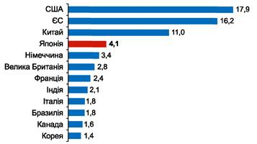
Японія- високорозвинена постіндустріальна держава
Загальний ВВП: 5,4 трл $
ВВП на душу населення-42,7 тис $
Показник ВВП Японії на кінець 2015 року, за даними МВФ (трлн дол.)

Slide 3
Структура ВВП Японії

Slide 4
Японське економічне диво
Це явище стрімкого росту японської економіки з середини 1950-х років до нафтової кризи 1973 року.
Передумови:
-закупівля ліцензій, патентів, використання нових технологій;
-реформа податкової системи, запропонована американцем Доджем;
-відносна дешевизна японської робочої сили;
-відсутність значних військових витрат;
-кредити США, великі замовлення під час війн США в Кореї і В'єтнамі;
-зниження цін на світових ринках на сировину і паливо та деякі інші

Slide 5
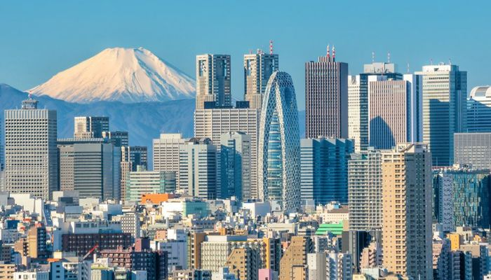
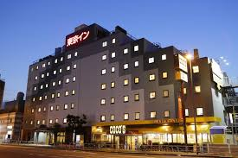
Економічна модель-
«ієрархічний корпоративізм»
1.Ретельно зважена національна стратегія
2.Широке запозичення науково –технічних досягнень інших розвинених країн
3.Порівняно низькі витрати на оборону
4.Інтенсивна праця японців

Slide 6


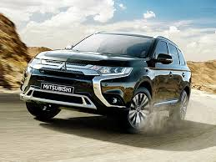
Кейрецу - об‘єднання фірм у промислово – фінансові групи
великі корпоративні конгломерати і холдинги, спадкоємці більш старої форми корпоративної структури, дзайбацу, що залишилися фундаментально пов'язаними один з одним в економічний кластер

Slide 7
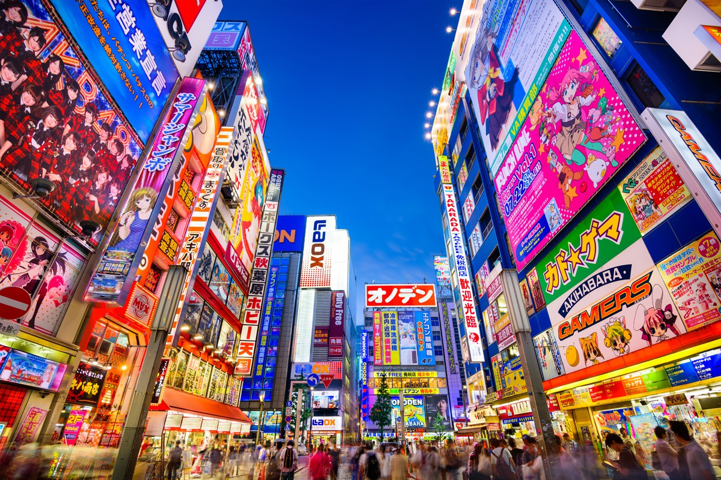
Токіо – промисловий, фінансовий, культурний центр

Slide 8


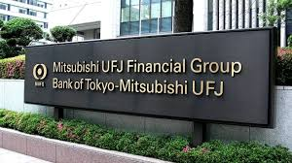

Потужна фінансово – банківська система

Slide 9


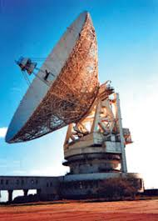
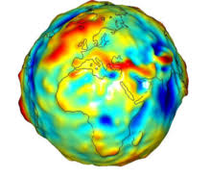
Наука
біотехнології
нові види
енергії
системи дослідження Землі

Slide 10
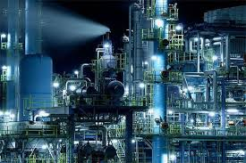
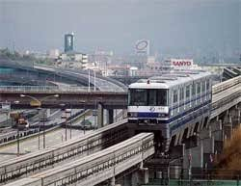
Кремнієвий острів
В 1970-х роках на острові Кюсю фірми почали будувати підприємства по виробництву кремнієвих напівпровідникових приборів. Головною галуззю на Кюсю є електроніка. Розвиток був технологій був настільки стрімким, що острів отримав назву «Кремнієвий острів»

Slide 11
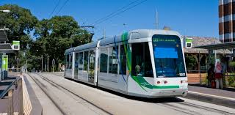


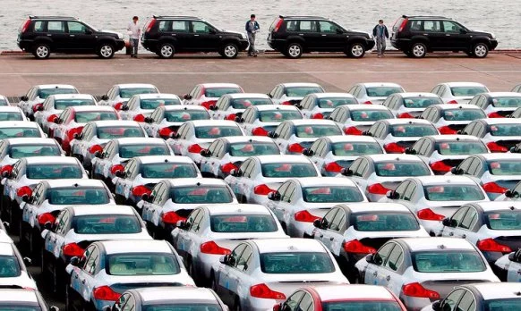
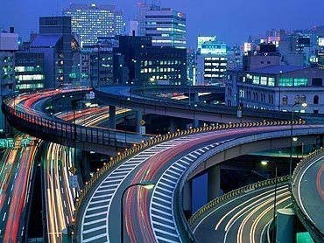
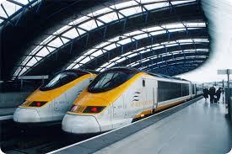
Транспортна система Японії
основні види внутрішнього транспорту:
автомобільний та залізничний
Сінкансен- система швидкісних залізниць

Slide 12
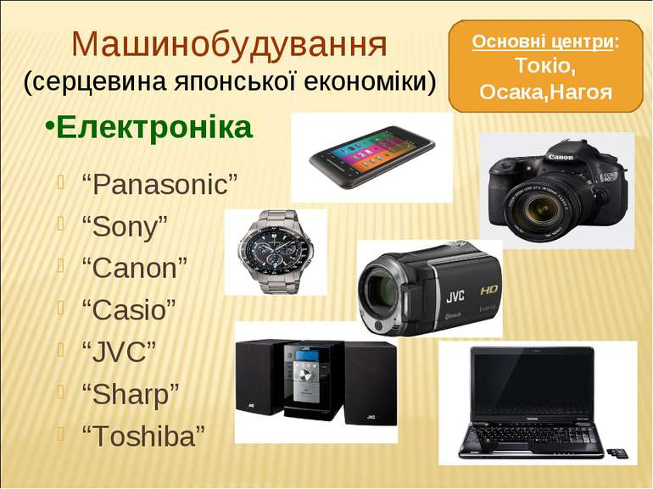
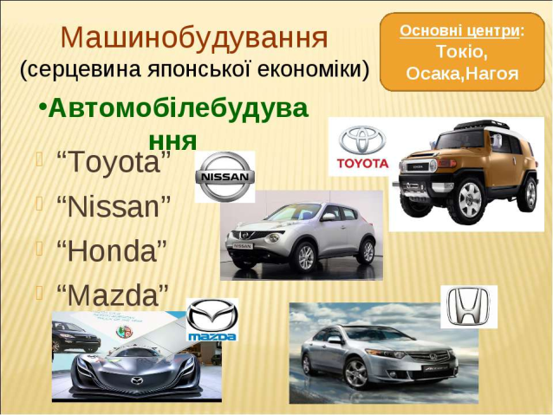
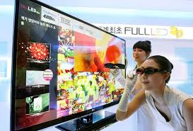

За обсягами промислового виробництва - третє місце після Китаю та США
-машинобудування
-чорна металургія
-хімічна галузь
-нафтохімічна
-електроенергетика

Slide 13
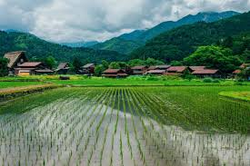
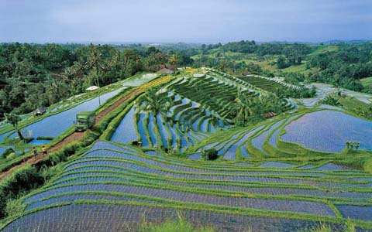
Сільське господарство Японії
Сільськогосподарські угіддя Японії складають близько 13% її території. Більше половини цих угідь — заливні поля, які використовуються для рисівництва. Переважають дрібні господарства. Характерною для тваринництва Японії є відсутність власної кормової бази. Значна частина кормів імпортується. Власне виробництво забезпечує не більше 1/3 потреб тваринництва у кормах

Slide 14

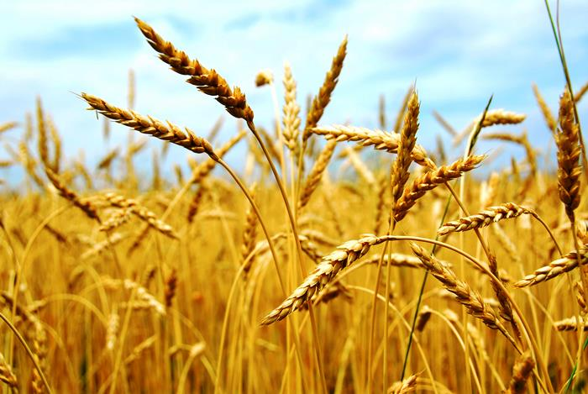
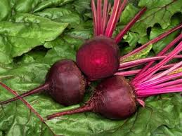
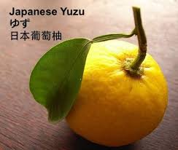

Провідним є рослинництво

Slide 15
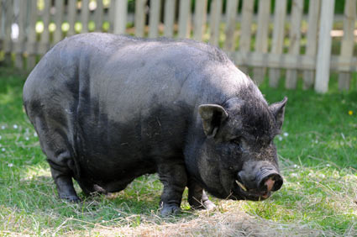
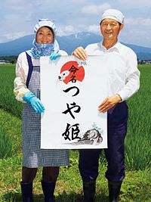
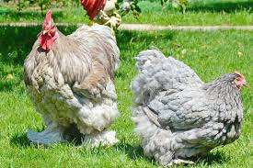
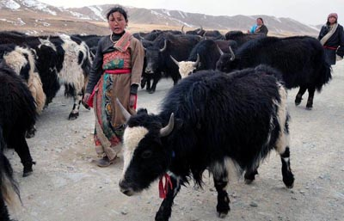
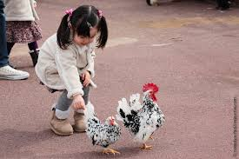
Тваринництво

Slide 16
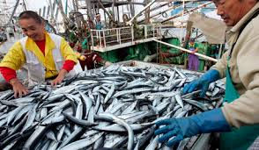
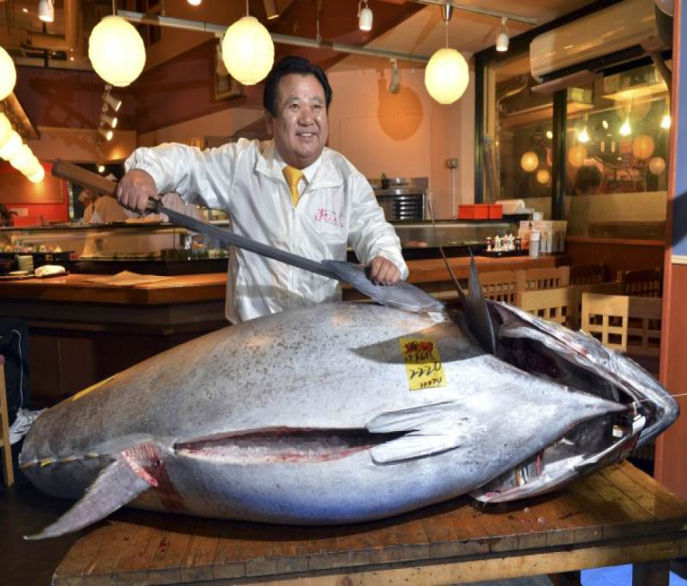
Японія міцно займає перше місце у світі за видобутком морепродуктів. Це стало можливим завдяки збалансованому веденню океанічного, морського та прибережного промислу, інтенсивному риборозведенню у прісних водоймах. Один японець в рік вживає 168кг риби в рік в середньому

Slide 17
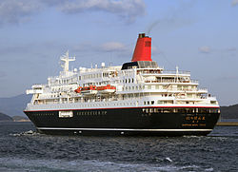
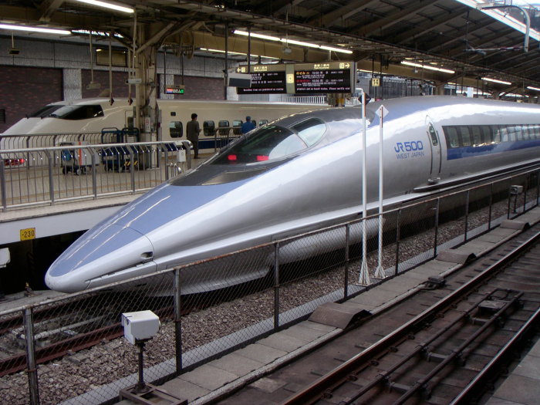
Експорт
-транспортні засоби
-метали
-напівпровідники
-автозапчастини
-енергетичне обладнання
-пластмаси

Slide 18
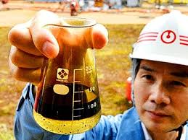
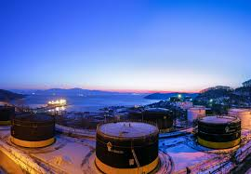
Імпорт
-нафта
-природний газ
-вугілля
-продукти харчування
-одяг

Slide 19
Цікаві факти
Токіо так само є найдорожчим містом для життя у світі.
Японія єдина країна у світі, яка зазнала весь жах ядерної зброї.
Японія є батьківщиною різних видів бойових мистецтв, таких як карате, дзюдо, сумо, ніндзюцу, Кендо, Дзю-дзюцу, айкідо та інших.
Стародавні воїни Японії були відомі як самураї. Вони були дуже досвідчені у бою, їх головною зброєю був катана - гострий меч з невеликим вигином.

Slide 20


Slide 21
Цікаві факти
Японським кухарям для того щоб готувати рибу - фугу доводитися навчатися не менше 2 років
Дуже популярною їжею в Японії є сире м'ясо коня.
На японське аніме припадає 60% від усієї анімації у світі. Є близько 130 голосових шкіл акторської майстерності для аніме голосів.
Найдорожчий тунець у світі було продано в Японії за 735 000 USD.
Єдиною іноземною мовою для вивчення в японських школах є англійська.
Національним видом спорту Японії є Сумо.

Slide 22
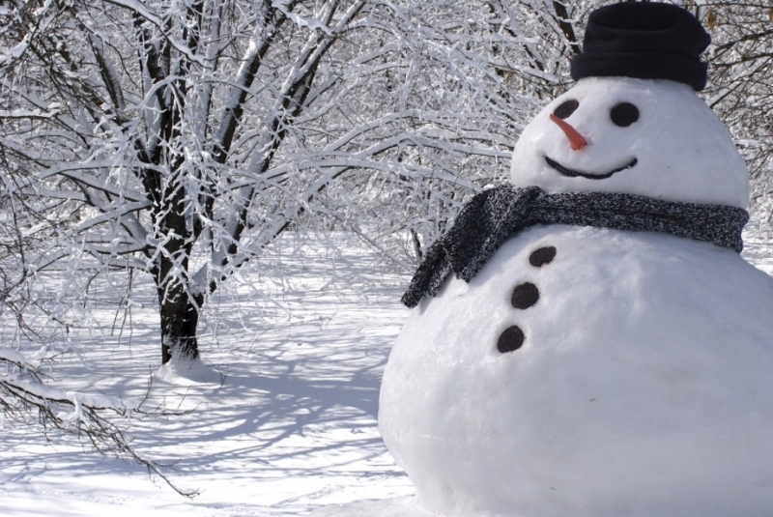

Slide 23
Цікаві факти
У Японії їдять дельфінів. Із них роблять суп, готують кусіякі (японський шашлик), навіть їдять сирим. У дельфіна досить смачне м'ясо, з яскраво вираженим смаком, і зовсім несхоже на рибу.
У Японії дуже чесні люди. Якщо ви загубили гаманець у метро, 90% імовірності, що його здадуть у бюро знахідок.
Приходити на роботу вчасно в Японії вважається поганим тоном. На місці треба бути хоча б на півгодини раніше.
У японській мові навіть є слово "кароші", що буквально перекладається, як "смерть від перепрацювання". У середньому щороку з цим діагнозом помирає десять тисяч осіб.

Slide 24
